Slide 1


Teoría de Formatos Comunes de Importación y Gestión de Datos
La importación de datos es un proceso crucial en la gestión de información empresarial. Este documento explora los formatos más comunes utilizados en la importación de datos, los tipos de datos y su importancia, las herramientas disponibles para facilitar este proceso, las técnicas de validación y limpieza de datos, y los métodos para automatizar estos procesos. Comprender estos aspectos es fundamental para garantizar una gestión eficiente y precisa de la información en cualquier organización.
by Walter Corado

Slide 2
Importancia de los Formatos de Importación
Interoperabilidad
Estandarización
Los formatos de importación permiten compartir datos entre diferentes sistemas y aplicaciones, facilitando la comunicación y el intercambio de información entre plataformas diversas.
La utilización de formatos estandarizados facilita la automatización de procesos y reduce significativamente los errores durante la importación de datos, mejorando la eficiencia y la precisión.

Slide 3
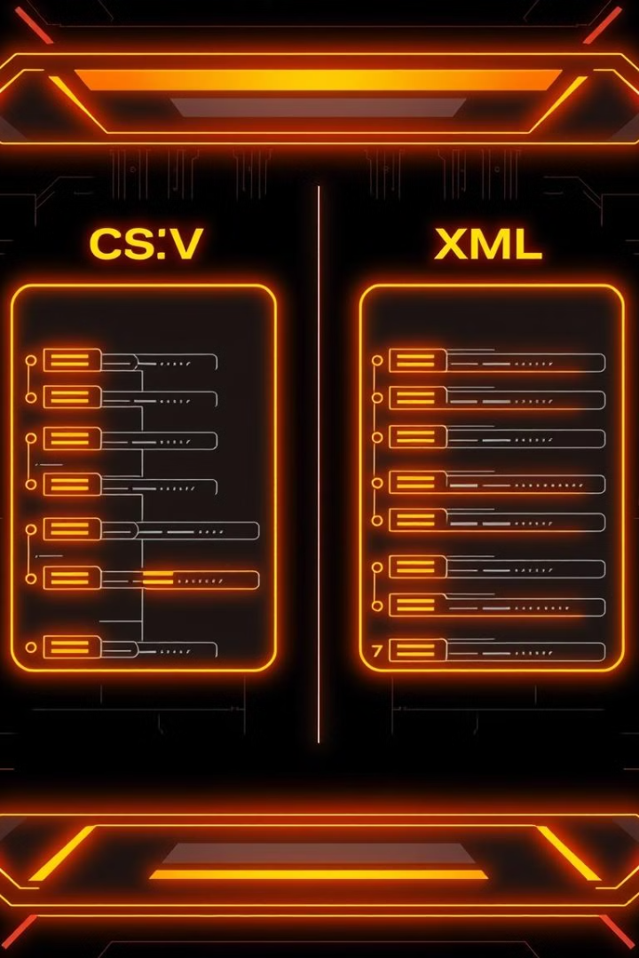
Formatos Más Utilizados: CSV y XML
CSV (Comma-Separated Values)
XML (eXtensible Markup Language)
Características: Datos separados por comas (o punto y coma), cada línea representa un registro. Ventajas: Simple y fácil de generar, compatible con la mayoría de los sistemas. Desventajas: No soporta jerarquías ni estructuras complejas, problemas con datos que contienen comas.
Características: Estructurado mediante etiquetas, soporta jerarquías y anidamientos. Ventajas: Flexible y extensible, legible por humanos y máquinas. Desventajas: Verbosidad (archivos más grandes), mayor complejidad en el procesamiento.

Slide 4
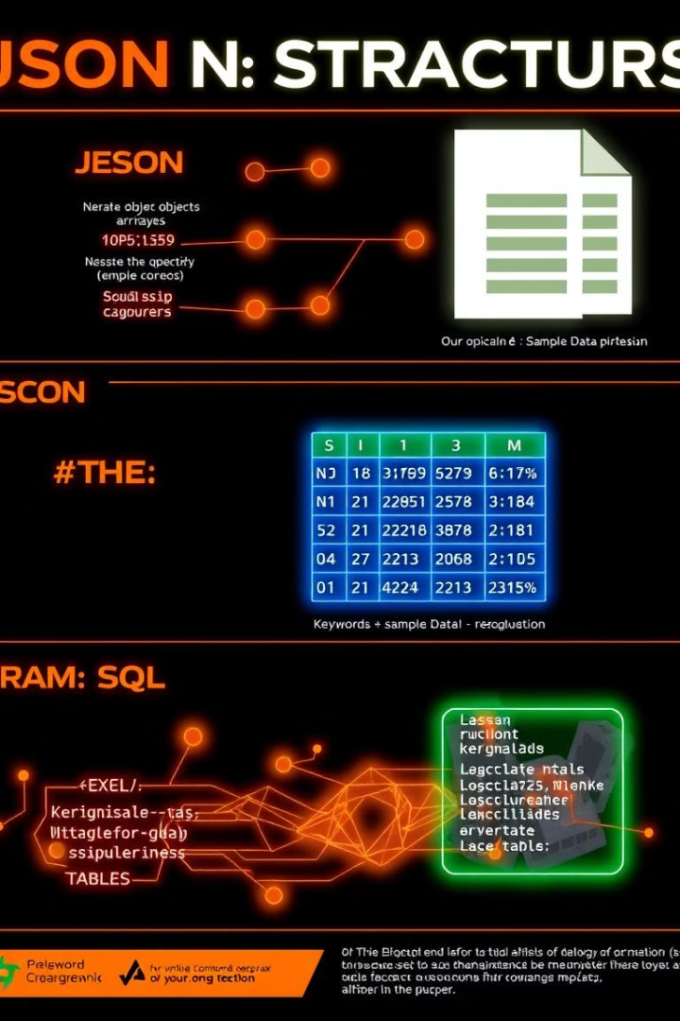
Formatos Más Utilizados: JSON, Excel y SQL Dumps
1
JSON (JavaScript Object Notation)
2
Excel (XLS/XLSX)
Formato propietario de Microsoft Excel, soporta múltiples hojas y formatos de celdas. Ventajas: Amplio uso en entornos empresariales, fácil manipulación por usuarios no técnicos. Desventajas: Dificultad para automatizar procesos, dependencia de software específico.
Formato basado en pares clave-valor, soporta estructuras anidadas y arrays. Ventajas: Ligero y menos verboso que XML, fácil de parsear en lenguajes modernos. Desventajas: Menos estricto en validación de datos.
3
SQL Dumps
Contiene comandos SQL para recrear estructuras y datos. Ventajas: Ideal para copias de seguridad y migraciones. Desventajas: Específico de un gestor de base de datos.

Slide 5

Tipos de Datos y su Importancia
1
Consistencia de datos
Asegura que los datos se almacenan correctamente, manteniendo la integridad de la información en la base de datos.
2
Validación automática
El gestor de la base de datos rechaza datos incompatibles, evitando errores y manteniendo la calidad de los datos.
3
Optimización de recursos
Uso eficiente de almacenamiento y memoria, mejorando el rendimiento general del sistema.

Slide 6
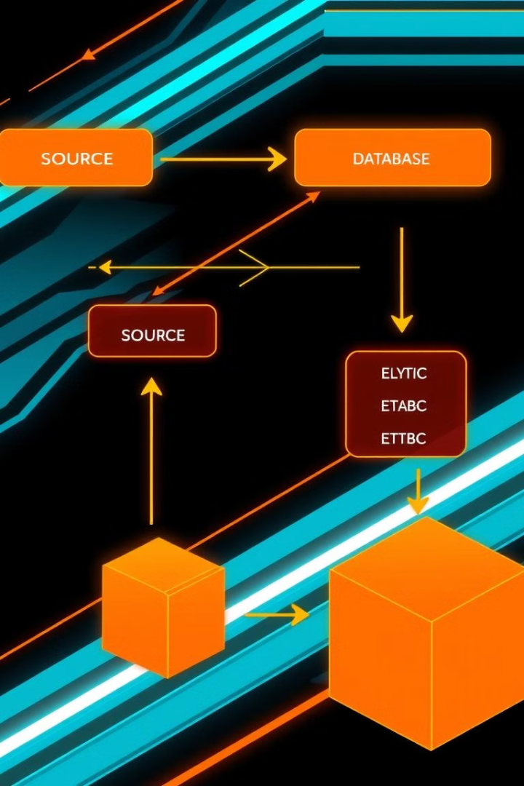
Mapeo de Tipos de Datos
Origen (CSV/Texto)
Base de Datos
Números enteros
INT, BIGINT
Números decimales
DECIMAL, FLOAT
Cadenas de texto
VARCHAR(n), TEXT
Fechas
DATE, DATETIME
Booleanos (TRUE/FALSE)
BOOLEAN, TINYINT(1)

Slide 7
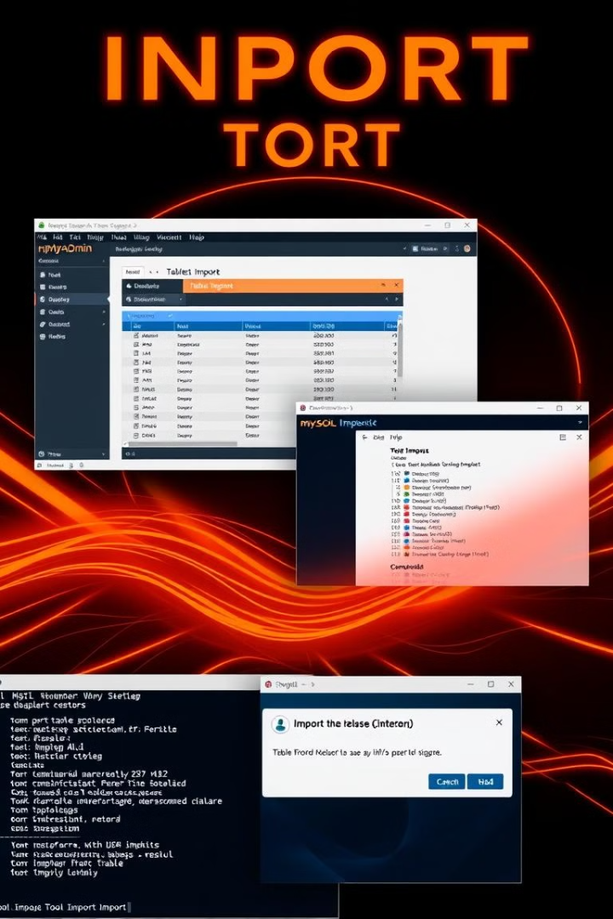



Herramientas de Importación
LOAD DATA INFILE
Comando en MariaDB/MySQL para importar datos desde un archivo directamente a una tabla. Ofrece opciones para especificar delimitadores y formatos.
phpMyAdmin
Interfaz web amigable que permite importar archivos CSV y SQL, con opciones para mapear columnas y definir formatos.
MySQL Workbench
Entorno gráfico avanzado que soporta importación desde CSV, JSON, XML, con asistentes paso a paso para importar datos.

Slide 8
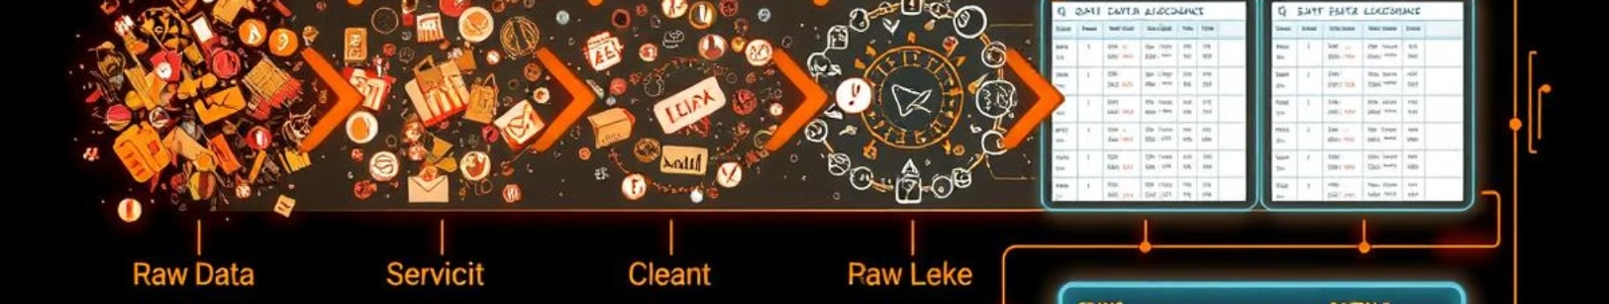




Validación y Limpieza de Datos
Análisis inicial
Estandarización
Eliminación de duplicados
Corrección de errores
Revisar la calidad de los datos e identificar valores faltantes o anomalías.
Uniformizar formatos y convertir unidades de medida si es necesario.
Utilizar claves únicas para identificar y eliminar registros repetidos.
Rectificar errores tipográficos y actualizar datos incorrectos basados en fuentes confiables.

Slide 9
Herramientas y Técnicas de Validación
Funciones SQL
Scripts de Programación
Reglas de Negocio
Utilizar funciones como TRIM(), UPPER(), LOWER() y REPLACE() para limpiar y estandarizar datos directamente en la base de datos.
Emplear lenguajes como Python o R para realizar transformaciones complejas y validaciones avanzadas de los datos.
Verificar que los datos cumplen con las políticas y restricciones específicas de la organización mediante validaciones personalizadas.

Slide 10

Automatización de Procesos de Importación
Scripts SQL Automatizados
Lenguajes de Scripting
Crear scripts que se ejecutan automáticamente utilizando herramientas de programación de tareas como Cron en Linux o el Programador de tareas en Windows.
Utilizar Bash, PowerShell o Python para crear scripts más complejos con manejo de errores y notificaciones, automatizando procesos en el sistema operativo.
Herramientas de Integración Continua
Emplear Jenkins o GitLab CI/CD para configurar pipelines que ejecuten procesos de importación y validación, integrándolos con sistemas de control de versiones y despliegue.

